Slide 1


Строки
Глава 6
Пайтон для всех
www.py4e.com
Notes:
Заметка от Чарльза. При использовании этих материалов, вы можете удалить логотип университета и заменить его собственным, но, пожалуйста, сохраните CC-BY логотип на первой странице, а также на последней странице - «Благодарности».

Slide 2
Строковый тип данных
>>> str1 = "Привет"
>>> str2 = 'тебе'
>>> bob = str1 + str2
>>> print(bob)
Приветтебе
>>> str3 = '123'
>>> str3 = str3 + 1
Traceback (most recent call last): File "<stdin>", line 1, in <module>
TypeError: cannot concatenate 'str' and 'int' objects
>>> x = int(str3) + 1
>>> print(x)
124
>>>
Строка — это последовательность символов алфавита
Строка заключается в одинарные или двойные кавычки: 'Привет' или "Привет"
В случае строк, символ + означает «объединение»
Если в строке содержатся цифры, она все равно остается строкой
Мы можем преобразовать цифры в строке в числовой тип, используя функцию int()

Slide 3
Чтение и преобразование
>>> name = input('Ваше имя:')
Ваше имя:Чак
>>> print(name)
Чак
>>> apple = input('Количество:')
Количество:100
>>> x = apple – 10
Traceback (most recent call last): File "<stdin>", line 1, in <module>
TypeError: unsupported operand type(s) for -: 'str' and 'int'
>>> x = int(apple) – 10
>>> print(x)
90
Мы предпочитаем читать данные, используя строки, а затем анализировать и преобразовывать данные по мере необходимости
Так мы имеем больше контроля над ошибками и/или неправильным вводом данных пользователем
Введенные числа должны быть преобразованы из строкового типа в числовой

Slide 4
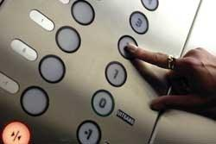
Заглянем внутрь строки
Мы можем добраться до любого отдельного символа внутри строки, указав в квадратных скобках индекс этого символа
Значение индекса должно быть целым числом и начинаться с нуля
Значение индекса также может быть выражением, которое можно вычислить
b
a
n
a
n
a
0
1
2
3
4
5
>>> fruit = 'banana'
>>> letter = fruit[1]
>>> print(letter)
a
>>> x = 3
>>> w = fruit[x - 1]
>>> print(w)
n

Slide 5
Символ за пределами строки
В Пайтон вы получите ошибку, попытавшись добраться до элемента за пределами конца строки (несуществующий индекс)
Будьте внимательны при построении значений индексов и срезов
>>> zot = 'abc'
>>> print(zot[5])
Traceback (most recent call last): File "<stdin>", line 1, in <module>
IndexError: string index out of range
>>>
индекс вне диапазона

Slide 6
У строки есть длина
Встроенная функция len() позволяет нам узнать длину строки
b
a
n
a
n
a
0
1
2
3
4
5
>>> fruit = 'banana'
>>> print(len(fruit))
6

Slide 7
Функция len()
Функция представляет собой некий сохраненный код, который мы используем. Функция принимает входные данные и возвращает вывод/результат.
>>> fruit = 'banana'
>>> x = len(fruit)
>>> print(x)
6
функция
len()
'banana'
(строка)
6
(число)

Slide 8
Функция len()
Функция представляет собой некий сохраненный код, который мы используем. Функция принимает входные данные и возвращает вывод/результат.
>>> fruit = 'banana'
>>> x = len(fruit)
>>> print(x)
6
def len(inp):
blah
blah
for x in y:
blah
blah
'banana'
(строка)
6
(число)

Slide 9
Пошаговый перебор элементов строки
Используя оператор while, переменную цикла и функцию len(), мы можем создать цикл для доступа к каждой отдельной букве в строке
fruit = 'banana'
index = 0
while index < len(fruit):
letter = fruit[index]
print(index, letter)
index = index + 1
0 b
1 a
2 n
3 a
4 n
5 a

Slide 10
Пошаговый перебор элементов строки
Цикл со счетчиком, использующий оператор for, - намного элегантнее
Цикл с for берет на себя управление переменной цикла
b
a
n
a
n
a
fruit = 'banana'
for letter in fruit:
print(letter)

Slide 11
Пошаговый перебор элементов строки
Цикл со счетчиком, использующий оператор for, - намного элегантнее
Цикл с for берет на себя управление переменной цикла
fruit = 'banana'
for letter in fruit :
print(letter)
b
a
n
a
n
a
index = 0
while index < len(fruit) :
letter = fruit[index]
print(letter)
index = index + 1

Slide 12
Перебор и подсчет элементов
Перед вами простой цикл, который перебирает каждую букву в строке и подсчитывает сколько раз по ходу цикла встречается буква 'a'
word = 'banana'
count = 0
for letter in word :
if letter == 'a' :
count = count + 1
print(count)

Slide 13
Присмотримся к оператору in
Переменная цикла «перемещается» по последовательности (упорядоченному набору)
Блок (тело) кода выполняется однократно для каждого значения в последовательности
Переменная цикла поочередно перемещается по всем значениям в последовательности
переменная цикла
Строка из 6 букв
for letter in 'banana' :
print(letter)

Slide 14
Да
Нет
b
a
n
a
n
a
Готово?
следующая letter
print(letter)
for letter in 'banana' :
print(letter)
Переменная цикла «перемещается» по строке, блок (тело) кода выполняется однократно для каждого значения в последовательности

Slide 15
Ещё операции со строками

Slide 16
Срез строки
M
o
n
t
y
P
y
t
h
o
n
0
1
2
3
4
5
6
7
8
9
10
11
Мы также можем посмотреть на любой непрерывный кусок строки, используя оператор двоеточие :
Второе число указывает конец среза, но не включается в него. Срез читается как: «от и до, но не включая»
Если второе число превышает длину строки, срез будет взят до конца строки
>>> s = 'Monty Python'
>>> print(s[0:4])
Mont
>>> print(s[6:7])
P
>>> print(s[6:20])
Python

Slide 17
Срез строки
M
o
n
t
y
P
y
t
h
o
n
0
1
2
3
4
5
6
7
8
9
10
11
Если при извлечении среза мы опускаем первое или последнее число, подразумевается, что пропуск — это начало или конец строки соответственно
>>> s = 'Monty Python'
>>> print(s[:2])
Mo
>>> print(s[8:])
thon
>>> print(s[:])
Monty Python

Slide 18
Объединение строк
Когда оператор + применяется к строкам, он выполняет функцию «объединения»
>>> a = 'Привет'
>>> b = a + 'тебе'
>>> print(b)
Приветтебе
>>> c = a + ' ' + 'There'
>>> print(c)
Привет тебе
>>>

Slide 19
Использование оператора in в качестве логического оператора
>>> fruit = 'banana'
>>> 'n' in fruit
True
>>> 'm' in fruit
False
>>> 'nan' in fruit
True
>>> if 'a' in fruit :
... print('Найдено!')
...
Найдено!
>>>
Ключевое слово in можно использовать также и для проверки содержится ли одна строка внутри другой
Выражение с in — это логическое выражение, возвращающее True (Правда) или False (Ложь). Может быть использовано в выражениях с оператором if

Slide 20
Сравнение строк
if word == 'банан':
print('Верно, бананы.')
if word < 'банан':
print('Ваше слово,' + word + ', идет перед бананом.')
elif word > 'банан':
print('Ваше слово,' + word + ', идет после банана.')
else:
print('Верно, бананы.')

Slide 21
Библиотека для обработки строк
В Пайтон имеется ряд строковых функций, которые находятся в библиотеке для обработки строк
Эти функции уже встроены в каждую строку, мы вызываем их, добавляя функцию к строковой переменной
Эти функции не изменяют исходную строку, а возвращают новую с заданными изменениями
>>> greet = 'Привет, Боб'
>>> zap = greet.lower()
>>> print(zap)
привет, боб
>>> print(greet)
Привет, Боб
>>> print('Привет Всем'.lower())
привет всем
>>>

Slide 22
>>> stuff = 'Привет, Мир!'
>>> type(stuff)
<class 'str'>
>>> dir(stuff)
['capitalize', 'casefold', 'center', 'count', 'encode', 'endswith', 'expandtabs', 'find', 'format', 'format_map', 'index', 'isalnum', 'isalpha', 'isdecimal', 'isdigit', 'isidentifier', 'islower', 'isnumeric', 'isprintable', 'isspace', 'istitle', 'isupper', 'join', 'ljust', 'lower', 'lstrip', 'maketrans', 'partition', 'replace', 'rfind', 'rindex', 'rjust', 'rpartition', 'rsplit', 'rstrip', 'split', 'splitlines', 'startswith', 'strip', 'swapcase', 'title', 'translate', 'upper', 'zfill']
https://docs.python.org/3/library/stdtypes.html#string-methods

Slide 23
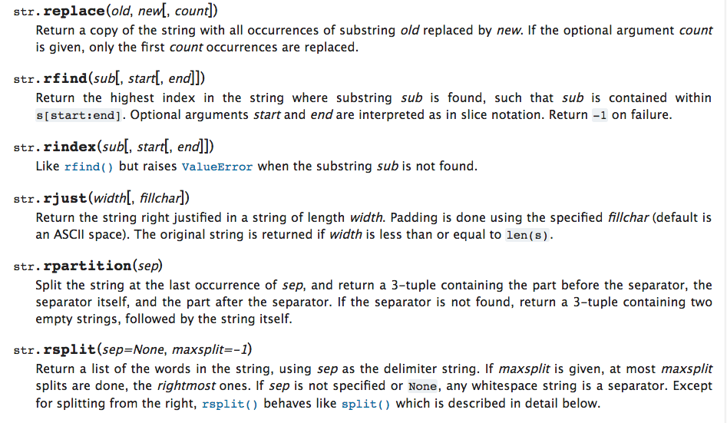

Slide 24
Библиотека для обработки строк
str.capitalize()
str.center(width[, fillchar])
str.endswith(suffix[, start[, end]])
str.find(sub[, start[, end]])
str.lstrip([chars])
str.replace(old, new[, count])
str.lower()
str.rstrip([chars])
str.strip([chars])
str.upper()

Slide 25
Поиск строки
b
a
n
a
n
a
Мы используем функцию find() для поиска подстроки внутри другой строки
find() находит первое появление подстроки
Если подстрока не найдена, find() возвращает -1
Помните, что стартовая позиция начинается с 0
0
1
2
3
4
5
>>> fruit = 'banana'
>>> pos = fruit.find('na')
>>> print(pos)
2
>>> aa = fruit.find('z')
>>> print(aa)
-1

Slide 26
Преобразование в ЗАГЛАВНЫЕ буквы
Можно создать копию строки в нижнем регистре или в верхнем регистре
Прежде чем искать подстроку с помощью find(), лучше преобразовать строку в нижний регистр, чтобы искать вне зависимости от регистра
>>> greet = 'Привет, Боб'
>>> nnn = greet.upper()
>>> print(nnn)
ПРИВЕТ, БОБ
>>> www = greet.lower()
>>> print(www)
привет боб
>>>

Slide 27
Поиск и замена
Функция replace() похожа на операцию «поиск и замена» в текстовом редакторе
Она заменяет содержимое каждой встреченной искомой строки на содержимое заменяющей строки
>>> greet = 'Привет, Марина'
>>> nstr = greet.replace(‘Марина','Карина')
>>> print(nstr)
Привет, Карина
>>> nstr = greet.replace(‘р','X')
>>> print(nstr)
ПXивет КаXина
>>>

Slide 28
Удаление пробелов
Иногда бывает нужно удалить пробелы в начале и/или в конце строки
lstrip() и rstrip() удаляют пробелы слева и справа соответственно
strip() одновременно удаляет пробелы в начале и в конце строки
>>> greet = ' Привет, Боб '
>>> greet.lstrip()
'Привет, Боб '
>>> greet.rstrip()
' Привет, Боб'
>>> greet.strip()
'Привет, Боб'
>>>

Slide 29
Префиксы
>>> line = 'Хорошего тебе дня!'
>>> line.startswith('Хорошего')
True
>>> line.startswith('х')
False

Slide 30

Разбор и извлечение
21
31
From stephen.marquard@uct.ac.za Sat Jan 5 09:14:16 2008
>>> data = 'From stephen.marquard@uct.ac.za Sat Jan 5 09:14:16 2008'
>>> atpos = data.find('@')
>>> print(atpos)
21
>>> sppos = data.find(' ',atpos)
>>> print(sppos)
31
>>> host = data[atpos+1 : sppos]
>>> print(host)
uct.ac.za

Slide 31
Два вида строк
Python 2.7.10
>>> x = '이광춘'
>>> type(x)
<type 'str'>
>>> x = u'이광춘'
>>> type(x)
<type 'unicode'>
>>>
Python 3.5.1
>>> x = '이광춘'
>>> type(x)
<class 'str'>
>>> x = u'이광춘'
>>> type(x)
<class 'str'>
>>>
В Пайтон 3 все строки — последовательность Юникод-символов

Slide 32
Резюме
Строковой тип
Чтение/Преобразование
Индексация []
Срез строки [2:4]
Перебор элементов строки с помощью for и while
Объединение строк с
помощью +
Операции со строками
Библиотека операций со строками
Сравнение строк
Поиск внутри строк
Замена текста
Удаление пробелов

Slide 33
Авторы / Благодарности
Авторские права на эти слайды принадлежат Чарльзу Р. Северансу (www.dr-chuck.com) , 2010 г., Школа Информации Мичиганского Университета и доступны по лицензии Creative Commons Attribution 4.0 License. Пожалуйста, сохраняйте этот слайд во всех копиях этого документа, в соответствии с требованиями Лицензии. Если вы внесли изменения, добавьте свое имя или организацию в список участников на этой странице.
Исходная разработка: Чарльз Северанс, Школа Информации Мичиганского Университета.
Перевод выполнила Фомкина Виолетта.
… Добавьте сюда новых авторов и переводчиков
...

